Slide 1

«Нотариальные действия, совершаемые должностными лицами местного самоуправления»
Notes:
ПРИМЕЧАНИЕ.
Чтобы изменить изображение на этом слайде, выберите рисунок и удалите его. Затем нажмите значок «Рисунки» в заполнителе, чтобы вставить изображение.

Slide 2
НОРМАТИВНО ПРАВОВАЯ БАЗА
Конституция Российской Федерации
Гражданский кодекс Российской Федерации
Основы законодательства Российской Федерации о нотариате от 11.02.1993 № 4462-I
Федеральный закон «Об общих принципах организации местного самоуправления в Российской Федерации» от 06.10.2003 № 131-ФЗ
Федеральный закон «О муниципальной службе в Российской Федерации» от 02.03.2007 N 25-ФЗ
Федеральный закон «Об электронной подписи» от 06.04.2011 № 63-ФЗ
Указ Президента РФ от 29 декабря 2008 г. № 1873 «Об использовании Государственного герба Российской Федерации на печатях органов местного самоуправления поселений и муниципальных районов»
Приказ Министерства юстиции РФ от 7 февраля 2020 г. № 16 «Об утверждении Инструкции о порядке совершения нотариальных действий должностными лицами местного самоуправления»
Приказ Министерства юстиции РФ от 25 апреля 2023 г. № 79 «Об утверждении Порядка направления и формы сведений о должностных лицах местного самоуправления, имеющих право на совершение нотариальных действий в случае отсутствия нотариуса на территории муниципального образования»
Приказ Министерства юстиции РФ от 7 февраля 2020 г. № 14 «Об утверждении Порядка направления в нотариальную палату субъекта Российской Федерации сведений об удостоверении или отмене доверенности органом местного самоуправления, должностное лицо которого удостоверило доверенность»

Slide 3
НОРМАТИВНО ПРАВОВАЯ БАЗА
Приказ Министерства юстиции РФ от 14 декабря 2022 г. № 394 «Об утверждении Правил нотариального делопроизводства»
Приказ Министерства юстиции РФ от 30.09.2020 № 226 «Об утверждении форм реестров регистрации нотариальных действий, нотариальных свидетельств, удостоверительных надписей на сделках и свидетельствуемых документах и порядка их оформления»
Приказ Министерства юстиции РФ от 30 августа 2017 г. № 156 «Об утверждении Регламента совершения нотариусами нотариальных действий, устанавливающего объем информации, необходимой нотариусу для совершения нотариальных действий, и способ ее фиксирования»
Приказ Министерства юстиции РФ от 30.09.2020 № 227 «Об утверждении требований к формату нотариально оформляемого документа в электронной форме»
Приказ Министерства юстиции РФ от 30.09.2020 № 225 «Об утверждении Порядка ведения реестров единой информационной системы нотариата, внесения в них сведений, в том числе порядка исправления допущенных в таких реестрах технических ошибок»
Методические рекомендации по удостоверению доверенностей (утв. решением Правления Федеральной нотариальной палаты 18 июля 2016 г. (протокол №07/16))

Slide 4
ПРАВО СОВЕРШАТЬ НОТАРИАЛЬНЫЕ ДЕЙСТВИЯ, ПРЕДУСМОТРЕННЫЕ СТАТЬЕЙ 37 ОСНОВ, ИМЕЮТ ДОЛЖНОСТЫЕ ЛИЦА МЕСТНОГО САМОУПРАВЛЕНИЯ:
в поселении - глава местной администрации поселения и (или) уполномоченное должностное лицо местной администрации поселения
в расположенном на межселенной территории населенном пункте - глава местной администрации муниципального района и (или) уполномоченное должностное лицо местной администрации муниципального района
во входящем в состав территории муниципального округа, городского округа населенном пункте, не являющемся его административным центром - уполномоченное должностное лицо местной администрации муниципального округа, городского округа в случае, если такое должностное лицо в соответствии со своей должностной инструкцией исполняет должностные обязанности в данном населенном пункте

Slide 5
Сведения о таких должностных лицах местного самоуправления должны быть направлены в территориальный орган юстиции для учёта по форме и в порядке, которые установлены федеральным органом юстиции
Приказ Министерства юстиции РФ от 25 апреля 2023 г. № 79 «Об утверждении Порядка направления и формы сведений о должностных лицах местного самоуправления, имеющих право на совершение нотариальных действий в случае отсутствия нотариуса на территории муниципального образования»

Slide 6
НОТАРИАЛЬНЫЕ ДЕЙСТВИЯ, СОВЕРШАЕМЫЕ ДОЛЖНОСТЫМИ ЛИЦАМИ МЕСТНОГО САМОУПРАВЛЕНИЯ
(Статья 37 Основ законодательства РФ о нотариате)
1. Удостоверение доверенностей, за исключением доверенностей на распоряжение недвижимым имуществом
2. принятие мер по охране наследственного имущества путем производства описи наследственного имущества
3. свидетельствование верности копий документов и выписок из них
4. свидетельствование подлинности подписи на документах
5. удостоверение сведений о лицах в случаях, предусмотренных законодательством Российской Федерации
6. удостоверение факта нахождения гражданина в живых

Slide 7
НОТАРИАЛЬНЫЕ ДЕЙСТВИЯ, СОВЕРШАЕМЫЕ ДОЛЖНОСТЫМИ ЛИЦАМИ МЕСТНОГО САМОУПРАВЛЕНИЯ
(Статья 37 Основ законодательства РФ о нотариате)
7. удостоверение тождественности собственноручной подписи инвалида по зрению, проживающего на территории соответствующего поселения или муниципального района, с факсимильным воспроизведением его собственноручной подписи
8. удостоверение факта нахождения гражданина в определенном месте
9. удостоверение тождественности гражданина с лицом, изображенным на фотографии
10. удостоверение времени предъявления документов
11. удостоверение равнозначности электронного документа документу на бумажном носителе
12. удостоверение равнозначности документа на бумажном носителе электронному документу
13. выдача дубликатов документов, выражающих содержание нотариально удостоверенных сделок

Slide 8
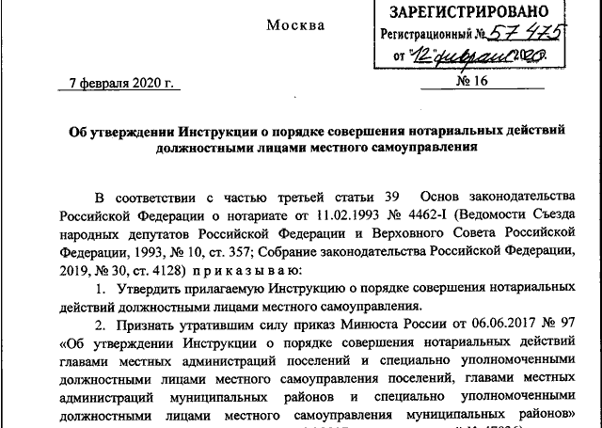
Инструкция о порядке совершения нотариальных действий должностными лицами местного самоуправления
Порядок совершения нотариальных действий должностными лицами местного самоуправления, наделенными правом совершать нотариальные действия в соответствии с Основами законодательства о нотариате, устанавливается Инструкцией о порядке совершения нотариальных действий должностными лицами местного самоуправления, утверждённой Приказом Министерства юстиции РФ от 7 февраля 2020 г. N 16

Slide 9
Обратите внимание
Необходимо проверить наличие постоянной или временной регистрации в населенном пункте
Близкие родственники – родители, дети, внуки
Не включается как в сам текст нотариального документа, удостоверительной надписи, так и не оформляется отдельным согласием
Названные должностные лица имеют право совершать отдельные нотариальные действия на территории поселений и населённых пунктов, в которых нет нотариуса, и только для лиц, зарегистрированных по месту жительства или пребывания в соответствующем поселении или населённом пункте
Должностные лица местного самоуправления не вправе совершать нотариальные действия на свое имя и от своего имени, на имя и от имени своих супругов, их и своих близких родственников
При совершении нотариальных действий согласие субъекта персональных данных на обработку его персональных данных для совершения нотариальных действий не требуется

Slide 10
При совершении нотариальных действий вышеуказанным лицам запрещается разглашать сведения, оглашать документы, которые стали им известны в связи с совершением нотариальных действий
Сведения (документы) о совершенных нотариальных действиях могут выдаваться только заявителям - лицам, обратившимся за совершением этих нотариальных действий самостоятельно или через представителя, а также по требованию суда, прокуратуры, органов следствия в связи с находящимися в их производстве уголовными, гражданскими или административными делами, а также по требованию судебных приставов-исполнителей в связи с находящимися в их производстве материалами по исполнению исполнительных документов, по запросам органа, осуществляющего государственную регистрацию юридических лиц и индивидуальных предпринимателей, в связи с государственной регистрацией и по запросам органов, предоставляющих государственные и муниципальные услуги и исполняющих государственные и муниципальные функции
справки о завещании, удостоверенном должностным лицом местного самоуправления до 01 сентября 2019 года, выдаются только после смерти завещателя при представлении свидетельства о смерти

Slide 11
ОСНОВНЫЕ ПРАВИЛА СОВЕРШЕНИЯ НОТАРИАЛЬНЫХ ДЕЙСТВИЙ
Нотариальные действия совершаются при предъявлении лицом, обратившимся за совершением нотариального действия, всех необходимых для этого документов и уплате государственной пошлины или нотариального тарифа (ст. 22 Основ, п. 10 Инструкции)
При совершении нотариального действия должна быть установлена правоспособность юридических лиц, полномочия представителя и дееспособность физических лиц, обратившихся или участвующих в совершении нотариального действия
При совершении нотариального действия должностное лицо местного самоуправления устанавливает личность обратившегося за совершением нотариального действия гражданина или представителя юридического лица и проверяет его место жительства, а также рукоприкладчика, переводчика или сурдопереводчика (ст.42-43 Основ, п. 11 Инструкции)

Slide 12
УСТАНОВЛЕНИЕ ЛИЧНОСТИ
производится в соответствии с п.12 Инструкции и на основании:
1 паспорта гражданина РФ
2 временного удостоверения личности гражданина РФ (в период оформления паспорта гражданина РФ)
3 удостоверения личности или военного билета военнослужащего
4 паспорта гражданина РФ, удостоверяющего личность гражданина РФ за пределами РФ
5 дипломатического или служебного паспорта
6 удостоверения личности моряка
7 паспорта гражданина СССР образца 1974 г. с указанием гражданства РФ или с вкладышем, свидетельствующим о наличии гражданства РФ, выданным по достижении гражданином 45-летнего возраста
8 удостоверения беженца
9 свидетельства о рассмотрении ходатайства о признании беженцем на территории РФ по существу
10 свидетельства о предоставлении временного убежища на территории РФ

Slide 13
11 документа, удостоверяющего личность на период рассмотрения заявления о признании гражданином РФ или о приеме в гражданство РФ
13 паспорта иностранного гражданина или иного документа, установленного федеральным законом или признаваемого в соответствии с международным договором РФ в качестве документа, удостоверяющего личность иностранного гражданина
12 копии заключения территориального органа федерального органа исполнительной власти, осуществляющего функции по выработке и реализации государственной политики и нормативно-правовому регулированию в сфере миграции об установлении личности иностранного гражданина, заверенной в порядке, установленном законодательством РФ(для иностранного гражданина, незаконно находящегося на территории РФ и не имеющего действительного документа, удостоверяющего личность)
14 документа, выданного иностранным государством и признаваемого в соответствии с международным договором РФ в качестве документа, удостоверяющего личность лица без гражданства, разрешение на временное проживание, вид на жительство или иных документов, предусмотренных законодательством РФ или признаваемых в соответствии с международным договором РФ в качестве документов, удостоверяющих личность лица без гражданства
15 иного документа, предусмотренного законодательством РФ или признаваемого в соответствии с международным договором РФ в качестве документа, удостоверяющего личность, или других документов, исключающих любые сомнения относительно личности гражданина

Slide 14
ПРОВЕРКА ДЕЕСПОСОБНОСТИ
производится в соответствии с п.15 Инструкции
При совершении нотариального действия должностным лицом местного самоуправления осуществляется проверка дееспособности физических лиц, участвующих в совершении нотариального действия.
В случае совершения нотариального действия от имени юридического лица проверяются его правоспособность, а также полномочия его представителя
Дееспособность устанавливается на основании:
-паспорта
-свидетельства о заключении брака
- решение суда или органа опеки и попечительства о признании несовершеннолетнего, достигшего 16 лет, полностью дееспособным
Устанавливается на основании:
учредительного документа (Устав, положение) и документа о назначении руководителя (решение, протокол, распоряжение)

Slide 15
УЧАСТИЕ ИНЫХ ЛИЦ ПРИ СОВЕРШЕНИИ НОТАРИАЛЬНОГО ДЕЙСТВИЯ
РУКОПРИКЛАДЧИК
ПЕРЕВОДЧИК/СУРДОПЕРЕВОДЧИК (тифлосурдопереводчик, переводчик русского жестового языка)
Гражданин не может расписаться сам
Вследствие физических недостатков
Тяжелой болезни
Неграмотности
За совершением нотариального действия обратился
глухой
немой
глухонемой

Slide 16
В качестве рукоприкладчика, сурдопереводчика и переводчика НЕ МОГУТ БЫТЬ ПРИВЛЕЧЕНЫ
должностное лицо местного самоуправления, совершающее нотариальное действие
гражданин, не обладающий дееспособностью в полном объеме
неграмотный гражданин, а также гражданин, не владеющий в достаточной степени языком, на котором совершается нотариальное действие
лицо, на имя которого выдана доверенность, супруг (супруга) такого лица, его дети и родители

Slide 17
ТРЕБОВАНИЯ К НОТАРИАЛЬНЫМ ДОКУМЕНТАМ

Slide 18
Требования к нотариальным документам, изготовленным на бумажных носителях

Slide 19
Содержание нотариально удостоверяемых доверенностей, документов, на которых нотариально свидетельствуется подлинность подписи, и иных документов зачитывается вслух лицу, обратившемуся за совершением нотариального действия
Документы, оформляемые в нотариальном порядке, подписываются лицом, обратившимся за совершением нотариального действия, в присутствии должностного лица местного самоуправления, совершающего нотариальное действие. Нотариальные документы могут быть изготовлены на бумажных носителях и в электронной форме.
Нотариальные документы, на бумажных носителях, не должны иметь: подчисток или приписок, зачеркнутых слов либо иных неоговоренных исправлений, не могут быть исполнены карандашом или с помощью легко удаляемых с бумажного носителя красителей
Текст документа должен быть легко читаемым
В нотариально оформляемом документе на бумажном носителе, состоящем из нескольких листов, листы должны быть прошиты, пронумерованы и скреплены печатью нотариуса, если законодательством не установлен иной способ обеспечения целостности такого документа

Slide 20
Требования к нотариальным документам, изготовленным в электронной форме

Slide 21
Нотариальный документ должен быть подписан лицом, обратившимся за совершением нотариального действия, лицо обязано подписать документ в присутствии должностного лица местного самоуправления простой электронной подписью, требования к которой установлены № 63-ФЗ «Об электронной подписи»
Нотариально удостоверенный документ в электронной форме или свидетельство, выданное должностным лицом местного самоуправления в электронной форме, подписывается усиленной квалифицированной электронной подписью должностного лица местного самоуправления

Slide 22
Удостоверение доверенности, за исключением доверенностей на распоряжение недвижимым имуществом
(ст. 185 - 189 ГК РФ, ст. 59 Основ, п. 39-43 Инструкции)
Гражданам необходимо разъяснить, что за удостоверением таких доверенностей необходимо обратиться к нотариусу
Срок в доверенности может быть любым (день, месяц, год 10 лет и тд), предельный срок законом не установлен
Доверенности, содержащие полномочия на распоряжение (отчуждение в любых видах, аренду, залог (ипотеку), наем, безвозмездное пользование, передачу в доверительное управление) недвижимым имуществом, не подлежат удостоверению должностными лицами местного самоуправления
Если в доверенности не указан срок ее действия, она сохраняет силу в течение года со дня ее совершения.
Доверенность, в которой не указана дата ее совершения, ничтожна
Дата указывается прописью под наименованием документа, а также в удостоверительной надписи
Доверенность, предназначенная для совершения действий за границей и не содержащая указание о сроке ее действия, сохраняет силу до ее отмены лицом, выдавшим доверенность

Slide 23
Форма 2.1 Приказа № 226
Российская Федерация
Иркутская область, Усть-Илимский район, п. Невон
Двадцать пятого июля две тысячи двадцать пятого года
Настоящая доверенность удостоверена мной, Сидоровым Сидором Сидоровичем, руководителем Невонского территориального отдела Администрации Усть-Илимского муниципального округа.
Содержание доверенности соответствует волеизъявлению заявителя.
Доверенность подписана в моем присутствии.
Личность заявителя установлена, дееспособность проверена.
Зарегистрировано в реестре: № 1.
Уплачено за совершение нотариального действия: 200 руб. 00 коп.
Нотариальное действие совершено вне помещения администрации: Иркутская область, Усть-Илимский район, с. Невон, улица Петрова, дом 00.
МП Подпись С.С. Сидоров
В случае удостоверения доверенности вне помещения местной администрации (на дому) - адрес удостоверения

Slide 24
Порядок направления удостоверенных доверенностей в нотариальную палату Иркутской области
Для совершения нотариальных действий с электронными документами, передачи сведений в единую информационную систему нотариата должностные лица местного самоуправления используют усиленную квалифицированную электронную подпись, созданную в соответствии с Федеральным законом N 63-ФЗ.
Орган, в котором работает должностное лицо местного самоуправления, удостоверившее доверенность, должен направлять сведения об удостоверении или отмене доверенности в нотариальную палату соответствующего субъекта Российской Федерации в форме электронного документа, подписанного усиленной квалифицированной электронной подписью отправителя, в течение пяти рабочих дней со дня совершения нотариального действия для их внесения в реестр нотариальных действий единой информационной системы нотариата
Нотариальная палата вносит такие сведения в реестр нотариальных действий единой информационной системы нотариата в течение двух рабочих дней со дня их поступления

Slide 25
Свидетельствование верности копий документов и выписок из них
(ст. 77 - 79 Основ, п. 56 - 60 Инструкции)
Свидетельствуя верность копий документов и выписок из них, должностное лицо местного самоуправления не подтверждает законность содержания документа, соответствие изложенных в нем фактов действительности, личность, дееспособность и полномочия подписавших его лиц, правоспособность юридического лица, от которого исходит документ
Должностные лица местного самоуправления свидетельствуют верность копий документов и выписок из документов, выданных органами государственной власти, органами местного самоуправления, юридическими лицами, гражданами.
Должностное лицо местного самоуправления при свидетельствовании верности копий документов и выписок из документов устанавливает личность гражданина, представившего документы, при этом личная явка владельца документов не требуется.
Документы, представленные для свидетельствования верности копий или выписок из них, объем которых превышает один лист, должны быть скреплены.

Slide 26
Форма 2.6 Приказа № 226
КОПИЯ
Российская Федерация
Иркутская область, Усть-Илимский район, п. Невон
Двадцать четвертого июля две тысячи двадцать пятого года
Я, Иванов Иван Иванович, руководитель Невонского территориального отдела Администрации Усть-Илимского муниципального округа, свидетельствую верность копии с представленного мне документа.
Зарегистрировано в реестре: № 2.
Уплачено за совершение нотариального действия: 10 руб. 00 коп.
мп Подпись И.И. Иванов

Slide 27
Форма 2.6 Приказа № 226
ВЫПИСКА
Российская Федерация
Иркутская область, Усть-Илимский район, п. Невон
Двадцать четвертого июля две тысячи двадцать пятого года
Я, Иванов Иван Иванович, руководитель Невонского территориального отдела Администрации Усть-Илимского муниципального округа, свидетельствую верность выписки из представленного мне документа.
Зарегистрировано в реестре: № 2.
Уплачено за совершение нотариального действия: 10 руб. 00 коп.
мп Подпись И.И. Иванов
Верность выписки может быть засвидетельствована только тогда, когда в документе, из которого делается выписка, содержатся решения нескольких отдельных, не связанных между собой вопросов. Выписка должна воспроизводить полный текст части документа по определенному вопросу

Slide 28
Форма 2.6 Приказа № 226
КОПИЯ С КОПИИ
Российская Федерация
Иркутская область, Усть-Илимский район, п Невон
Двадцать пятого июля две тысячи двадцать пятого года
Я, Иванов Иван Иванович, руководитель Невонского территориального отдела Администрации Усть-Илимского муниципального округа, свидетельствую верность копии с представленной мне копии документа.
Зарегистрировано в реестре: № 2.
Уплачено за совершение нотариального действия: 10 руб. 00 коп.
мп Подпись И.И. Иванов
В соответствии со статьей 7
В соответствии со ст. 79 Основ верность копии с копии документа свидетельствуется при условии, если верность копии документа засвидетельствована нотариально или в ином установленном законодательством РФ порядке
ом законодательством Российской Федерации порядке.

Slide 29
Свидетельствование подлинность подписи на документах (ст. 80 Основ, п. 61 - 63 Инструкции)
Свидетельствуя подлинность подписи, должностное лицо местного самоуправления удостоверяет, что подпись на документе сделана определенным лицом, но не удостоверяет фактов, изложенных в документе
В соответствии с частью второй статьи 80 Основ не допускается свидетельствование подлинности подписи на документах, представляющих собой содержание сделки

Slide 30
Форма 2.6 Приказа № 226
Российская Федерация
Иркутская область, Усть-Илимский район, п. Невон
Двадцать пятого июля две тысячи двадцать пятого года
Я, Иванов Иван Иванович, руководитель Невонского территориального отдела Администрации Усть-Илимского муниципального округа, свидетельствую подлинность подписи Петрова Петра Петровича.
Подпись сделана в моем присутствии.
Личность подписавшего документ установлена.
Зарегистрировано в реестре: № 2.
мп Подпись И.И. Иванов

Slide 31
Форма 2.6 Приказа № 226
Российская Федерация
Иркутская область, Усть-Илимский район, п. Невон
Двадцать пятого июля две тысячи двадцать пятого года
Я, Иванов Иван Иванович, руководитель Невонского территориального отдела Администрации Усть-Илимского муниципального округа, свидетельствую подлинность подписи Петрова Петра Петровича.
Подпись сделана в моем присутствии.
Личность подписавшего документ установлена.
Полномочия подписавшего документ проверены.
Зарегистрировано в реестре: № 38/238-н/38-2025-1-392.
Уплачено за совершение нотариального действия: 200 руб. 00 коп.
мп Подпись И.И. Иванов
Дополняется при участии представителя

Slide 32
Форма 2.6 Приказа № 226
Российская Федерация
Иркутская область, Усть-Илимский район, п. Невон
Двадцать пятого июля две тысячи двадцать пятого года
Я, Иванов Иван Иванович, руководитель Невонского территориального отдела Администрации Усть-Илимского муниципального округа, свидетельствую подлинность подписи рукоприкладчика Петрова Петра Петровича.
Подпись сделана в моем присутствии.
Личность подписавшего документ установлена.
Ввиду болезни Сидорова Сидора Сидоровича и по его просьбе документ подписан рукоприкладчиком. Личность Сидорова Сидора Сидоровича установлена.
Зарегистрировано в реестре: № 2.
Уплачено за совершение нотариального действия: 100 руб. 00 коп.
мп Подпись И.И. Иванов
С участием рукоприкладчика

Slide 33
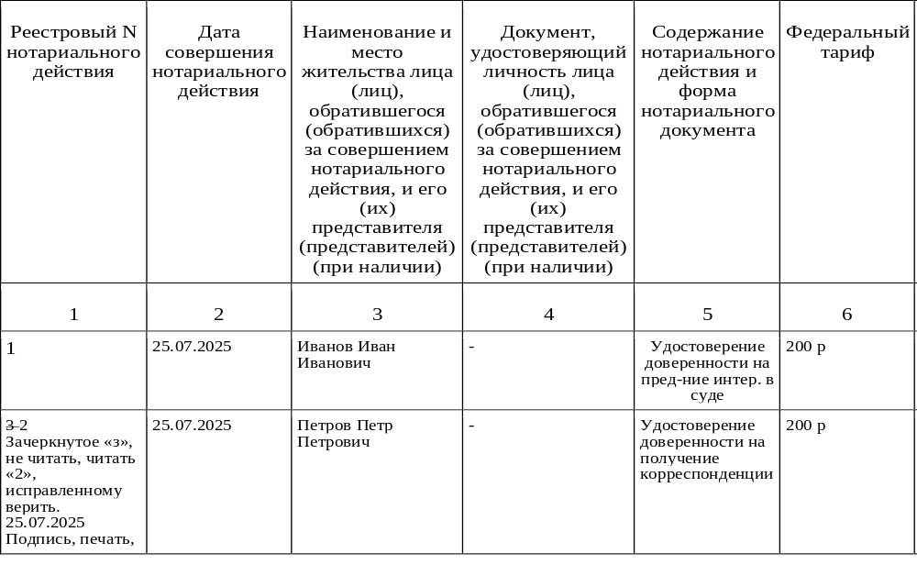
Все нотариальные действия, совершаемые должностными лицами местного самоуправления, регистрируются в реестре регистрации нотариальных действий, форма которого утверждена приказом Минюста России N 226 (форма N 1.1)

Slide 34
Регистрация нотариального действия в реестре производится должностным лицом местного самоуправления шариковой ручкой, аккуратно и разборчиво, с использованием красителей синего, голубого или фиолетового цвета и только после того, как удостоверительная надпись или выдаваемый документ им подписаны
При внесении записи в реестр допустимы общепринятые сокращения слов
Допускается внесение в реестр поправок (дописок, приписок, исправлений), в обязательном порядке оговариваемых. Поправки должны быть сделаны так, чтобы все ошибочно написанное, а затем зачеркнутое можно было прочесть в первоначальном виде, при этом не допускается использование корректирующей краски. Поправки заверяются подписью должностного лица местного самоуправления с проставлением даты и оттиска печати
Незаполненные строки в реестре должны быть прочеркнуты, подчистки не допускаются

Slide 35
СПАСИБО ЗА ВНИМАНИЕ

